Slide 1
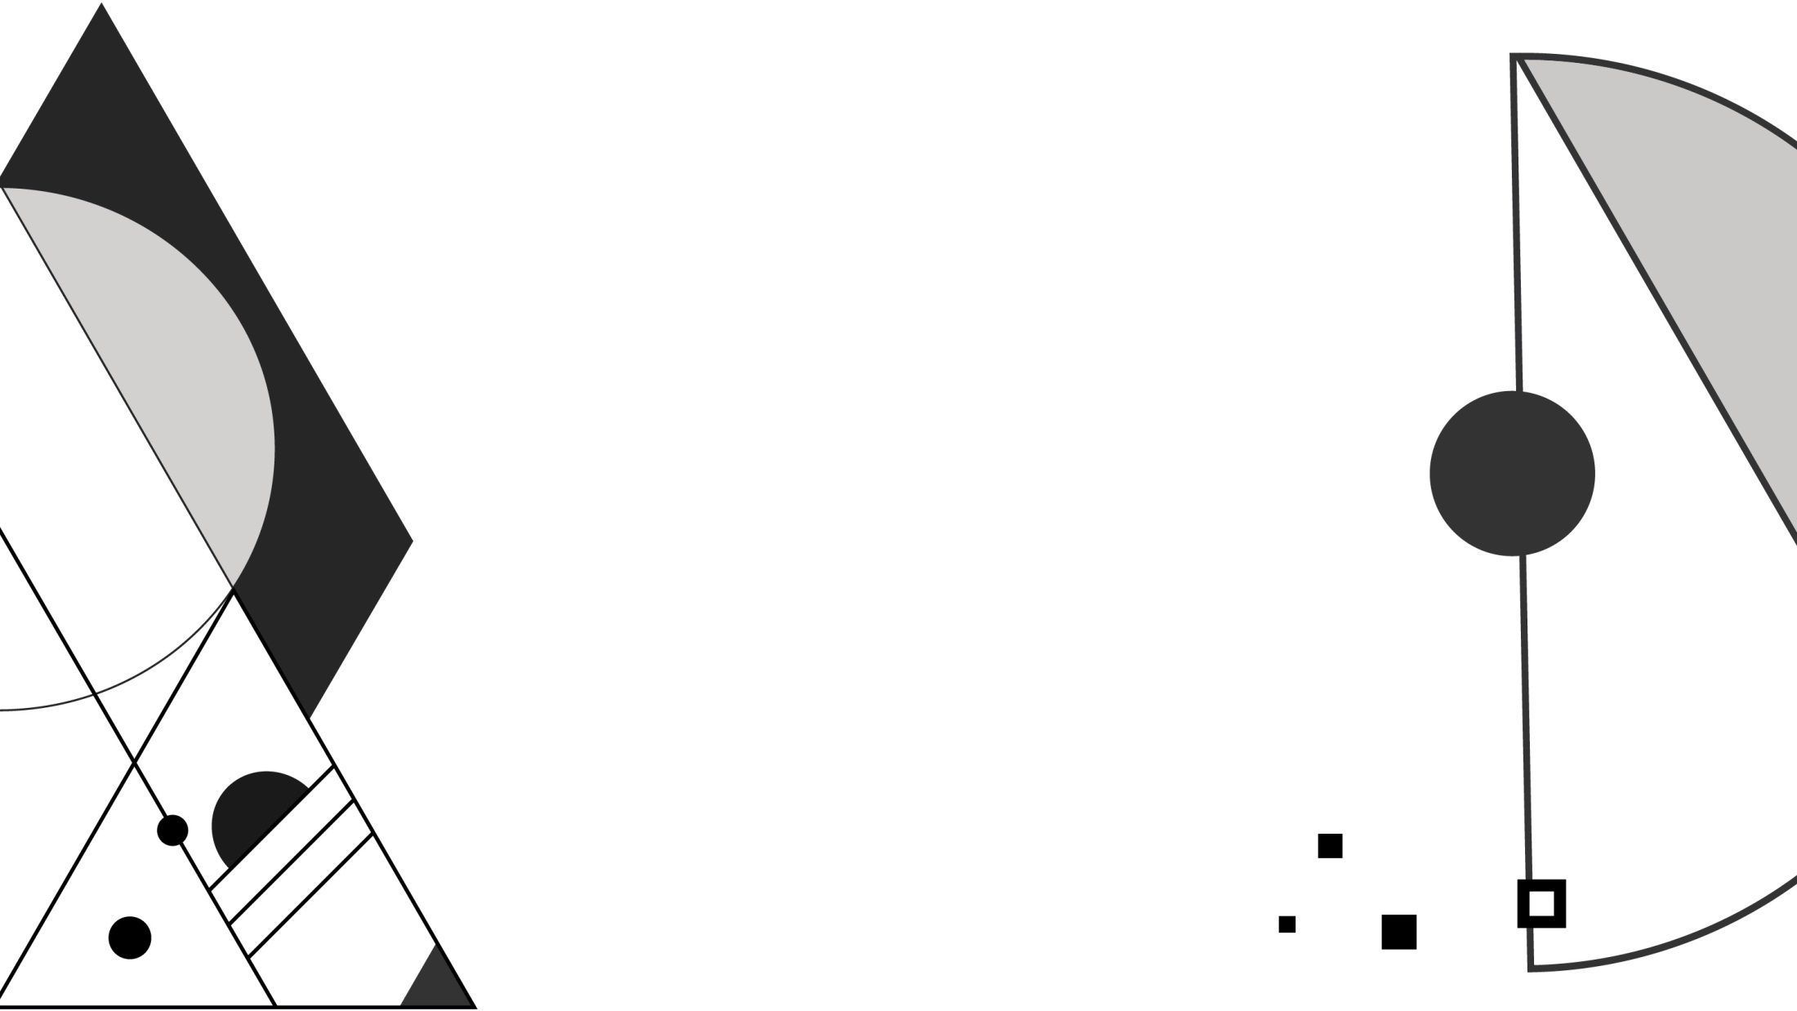




WebGL Lesson 1
Shih-Syun Lin
Yu-Fan Chang 張宇帆
linss@ntou.edu.tw
a2569875@gmail.com
環境設定
基本圖形繪製
Yen-Yi Chen 陳彥沂
cloudya07@email.ntou.edu.tw

Slide 2

Outline
壹、環境設定
貳、基本圖形繪製
一、 WebGL簡介
二、 WebGL環境設定
三、 Xampp安裝
一、繪圖系統
二、繪圖相關function

Slide 3

壹、環境設定
一、 WebGL簡介
二、 WebGL環境設定
三、 Xampp安裝

Slide 4
一、WebGL簡介
WebGL(Web Graphic Language)
(1)
利用JavaScript API
呈現電腦圖形的技術
(2)
不需加裝外掛程式
(3)
編寫網頁程式碼
展示2D、3D圖像
作品範例展示 https://webglsamples.org/

Slide 5
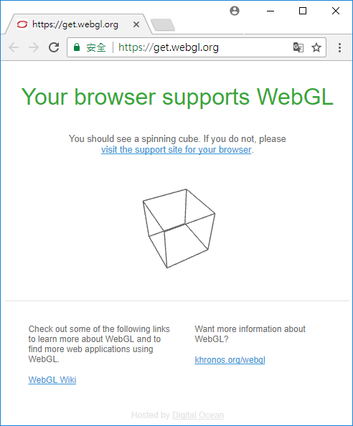
二、WebGL環境設定
(一)檢測瀏覽器 WebGL 支援度
官方提供測試此瀏覽器是否支援WebGL
的網站 https://get.webgl.org/ (如右圖)
瀏覽器支援
出現如右圖綠色的字說明
「Your browser supports WebGL」
且會看到一個旋轉的 3D 立方體動畫
瀏覽器不支援
建議安裝有支援WebGL的瀏覽器Google Chrome與Mozilla Firefox

Slide 6
二、WebGL環境設定
(二)開啟 WebGL 支援設置
無作用時
若此網站顯示此瀏覽器可以支援 WebGL， 但沒有作用 (disable 或 unavailable)
開啟 (enable) 軟體模擬
或
更新顯示卡的驅動程式版本
1.於瀏覽器列輸入“chrome://flags”
2.按下Ctrl+F 尋找“rendering list”
3.找到“overwrite rendering list”
4.把原本enable改為disable
5.重啟 chrome 再次開啟測試網站
Try It Now!

Slide 7

三、Xampp安裝
(一)網頁伺服器自動架站機
為什麼要架設伺服器？
出於資訊安全的考量
大部分瀏覽器在從本地檔案URL中
開啟的指令碼上做了限制
導致許多指令無法執行
網頁開發好幫手
X → 跨平台，支援多種作業系統 (Windows, Mac, Linux)
A → Apache 網頁伺服器
M → MariaDB 資料庫（MySQL 的延伸版本，用起來差不多）
P → PHP
P → Perl
架設伺服器後
可以偽裝成非本地端
藉由伺服器處理GET/POST請求來載入資料

Slide 8
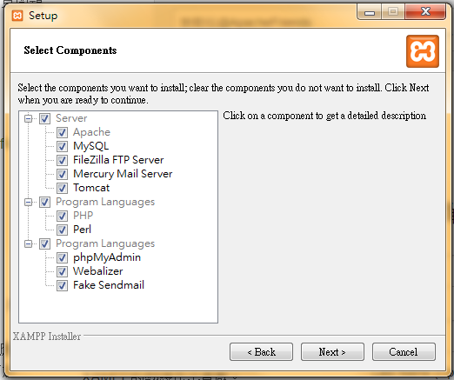
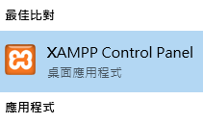
三、Xampp安裝
(二)安裝說明
1.下載Xampp
不需勾FTP Server
不需勾Mail Server
不需勾Perl
嫌電腦空間太多就全部勾起來
我是載點https://www.apachefriends.org/zh_tw/download.html
2.開啟Xampp

Slide 9
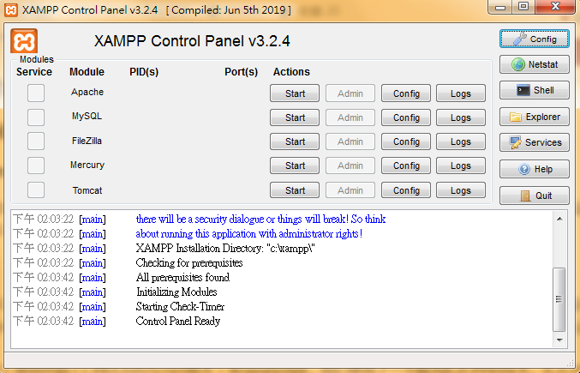
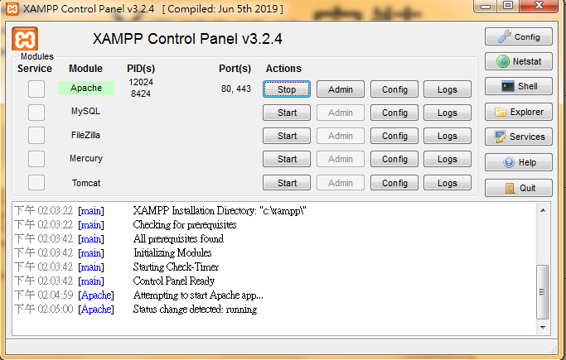
三、Xampp安裝
(二)安裝說明
3.按下Start開啟Apache

Slide 10
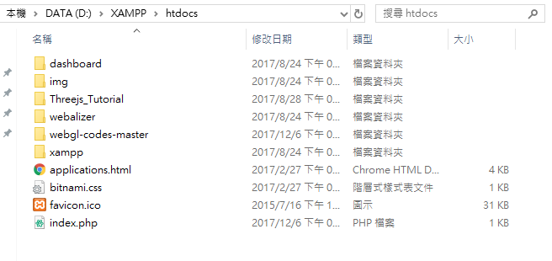
三、Xampp安裝
(二)安裝說明
4.打開xampp\htdocs\index.php

Slide 11
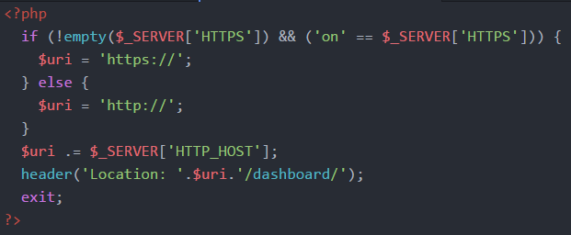
三、Xampp安裝
(二)安裝說明
5.在此可以修改路徑，並把資料放到此路徑下
也可以直接手動把資料夾拖放到dashboard中

Slide 12
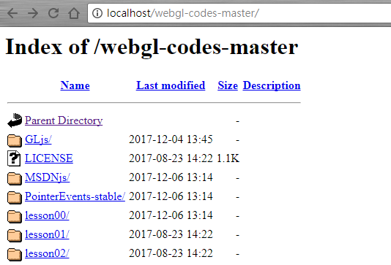
三、Xampp安裝
(二)安裝說明
6.打開網頁，在網址列輸入Localhost/......
也可以輸入127.0.0.1來存取
效果跟localhost相同
Try It Now!

Slide 13
貳、基本圖形繪製
一、繪圖系統
二、繪圖相關function

Slide 14
一、繪圖系統
(一)繪圖系統組成
Input device
Processor
(CPU)
Graphics
processing
Output
device
Framebuffer
鍵盤
滑鼠
手寫板
螢幕
CPU
memory
GPU
memory

Slide 15

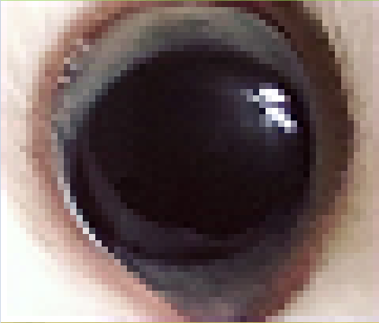
一、繪圖系統
(二)名詞定義
1.Pixel
像素，影像的基本單位
2.Framebuffer
要顯示到螢幕上的像素被儲存在
Framebuffer

Slide 16
一、繪圖系統
(二)名詞定義
3.CPU與GPU
CPU（Central Processing Unit）中央處理器可以理解為電腦的心臟，原則來說一切的運行計算通通都要靠 CPU 才能運作
如果把 CPU 跟 GPU 都拿來處理繪圖工作的話，有什麼差別呢？
CPU 與 GPU 到底差在哪？https://buzzorange.com/techorange/2017/10/17/adam-jamie-cpu-gpu-compare/
GPU（graphics processing unit）是繪圖處理器，主要負責電腦中顯示與繪圖相關的工作項目

Slide 17

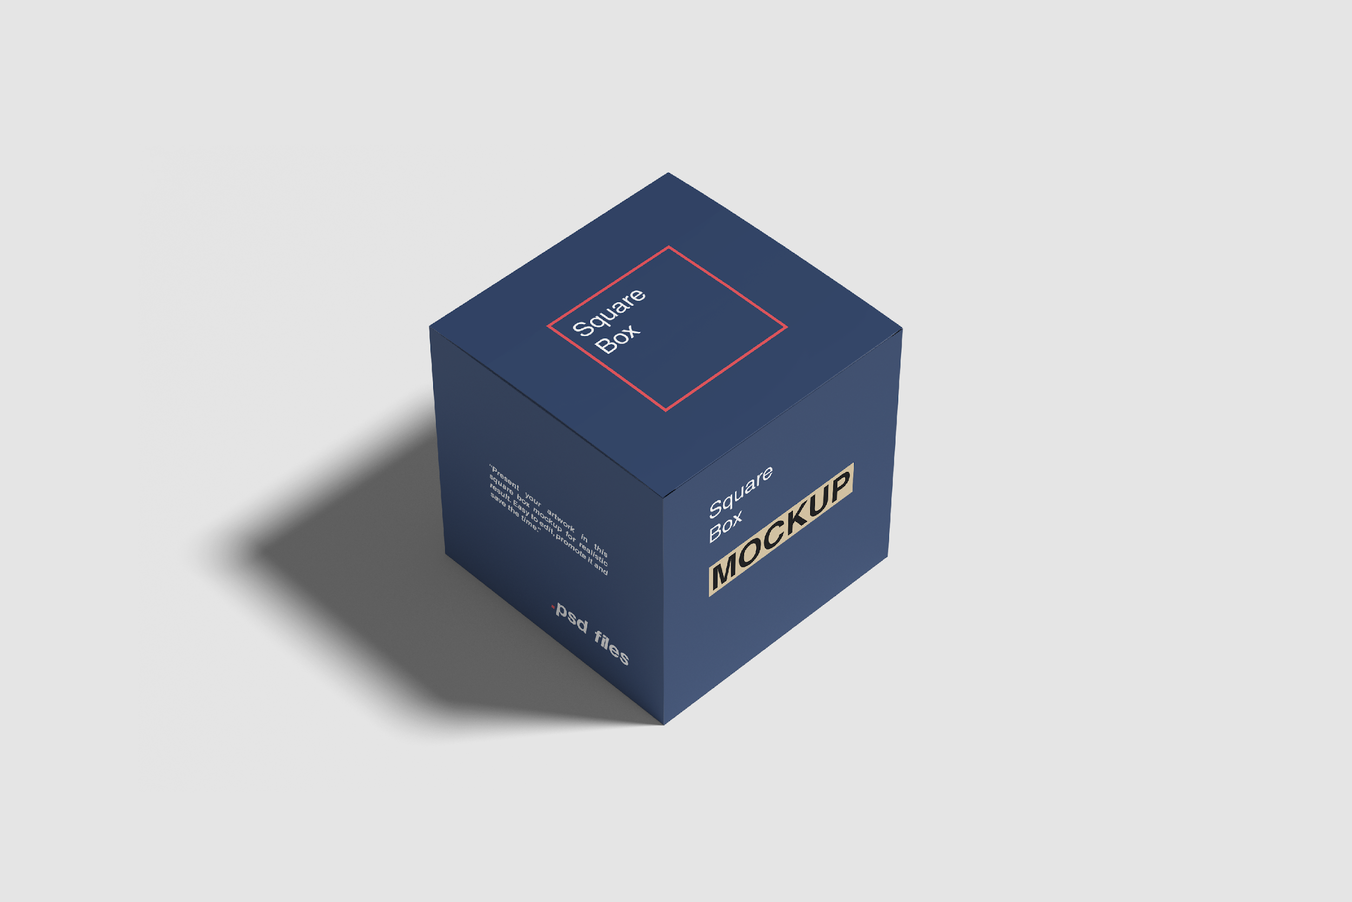
一、繪圖系統
Imaging Models
(三)電腦繪圖概述
Objects &Viewers
Light & Images
觀察者的位置改變
看到的影像也會改變
在WebGL中把觀察者改成相機
需要自行塑造光與影

Slide 18
一、繪圖系統
(三)電腦繪圖概述
Clipping
隨著視窗的移動，看到的景物會被裁切
Window in initial position
Window shifted

Slide 19
一、繪圖系統
(四)電腦繪圖pipeline
Object
Specification
Model
Transformation
Scene
Description
Modeling
Rendering
從純粹資料變成圖片的過程
點我看影片
Scene
Description
Clipping &
Hidden Surface
Removal
View
Transformation
Shading
Image
View & Light
Specification
Display
Transformation
Display
Image
Output

Slide 20
一、繪圖系統
(五)電腦繪圖程式pipeline
Application
Geometry
Rasterization
Screen
Object coordinates
Camera coordinates
Device coordinates
Model & Camera
transformation
Window viewport
transformation
Lighting
Projection
Clipping
Clipping coordinates

Slide 21
一、繪圖系統
(六)WebGL organization
URL
瀏覽器
Web server
Web page
HTML
JS
files
JS引擎
CPU/GPU
Framebuffer
canvas

Slide 22
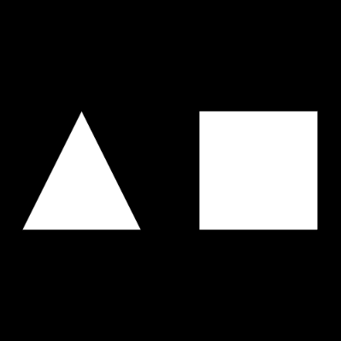
二、繪圖相關function
(一)程式組成結構
畫出2D三角形、矩形
HTML code
shader code
GLSL
javascript
1.webGLStart()
2.initGL()
initShaders()
getShader()
setMatrixUniforms()
3.initBuffers()
4.drawScene()
再精緻一點
要加上css

Slide 23
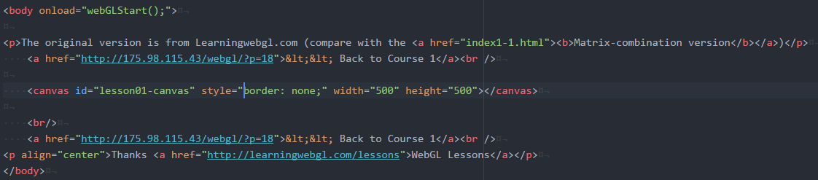
二、繪圖相關function
HTML code
shader code
javascript
(二)HTML-畫畫前先備好畫布
建立畫布canvas
首先需要建立一個 canvas 元素，
利用程式腳本在這個元素上繪圖。
下列以 HTML定義的 canvas 元素供後續繪製。

Slide 24
二、繪圖相關function
HTML code
shader code
javascript
(二)shader code-GLSL語言
在Lesson 1先不細講shader
原則上可先include套件
後面課程會再詳細敘述
（shader套件檔名：shader.js）

Slide 25
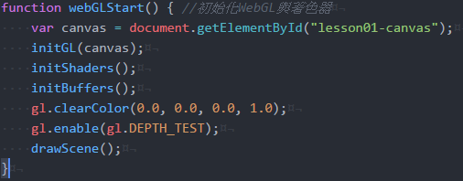
二、繪圖相關function
HTML code
shader code
javascript
(三)javascript
1.webGLStart()
(1)初始化 WebGL 與著色器 (shaders)
透過畫布 (canvas)元素畫 3D 圖形
再使用 initBuffers() 初始化一些緩衝器 (buffers)
緩衝器(buffers)的作用是保留將要畫的三角形與方形的細節(頂點位置)
(2)接著是清除畫布(canvas)後背景呈現黑色，故可啟用深度測試，未來畫圖才會有遠近遮擋
(3)最後呼叫 drawScene() 函式使用緩衝器(buffers)畫圖形

Slide 26
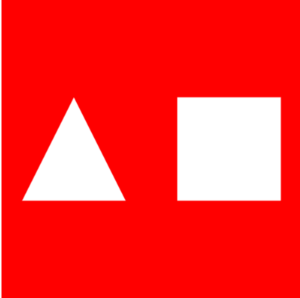
二、繪圖相關function
HTML code
shader code
javascript
(三)javascript
1.webGLStart()
gl.clearColor(R,G,B,透明度)
gl.clearColor(0.0, 0.0, 0.0, 1.0)
gl.clearColor(1.0, 0.0, 0.0, 1.0)

Slide 27
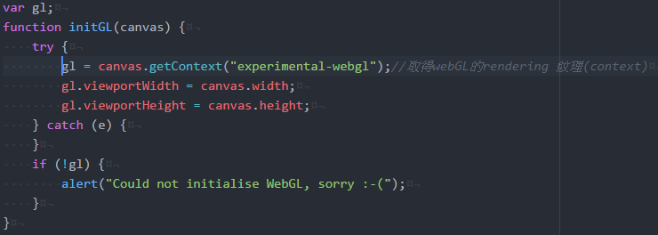
二、繪圖相關function
HTML code
shader code
javascript
(三)javascript
2.initGL()
canvas只是網頁物件，沒有GL功能，有GL功能的是內部的context(canvas=手機，context=app)
(1)初始畫布(canvas)為空白
需先取得WebGL的context
(2)設定WebGL畫布(canvas)中物件的寬度與高度
(3)如果遇到WebGL context不存在的狀況
會顯示錯誤訊息。
寫code養成設置錯誤訊息回傳的好習慣~~

Slide 28
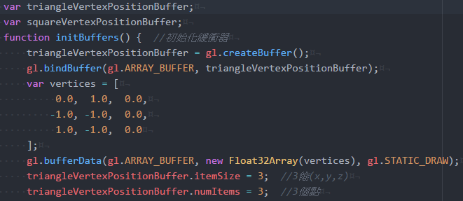
二、繪圖相關function
HTML code
shader code
javascript
(三)javascript
3. initBuffers()
(1)先建立三角形頂點位置的緩衝器(Buffer) ，再告訴 WebGL使用該緩衝器(Buffer)
(2)使用 Javascript 列表方式定義頂點(Vertex)位置
(3)使用 Float32Array 轉換 Javascript 陣列送進GPU填滿此緩衝器(Buffer)
(4)最後設定緩衝器(Buffer) 物件的屬性(Attribute)：
itemSize (幾維)
numItems(幾個點)

Slide 29
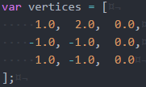

二、繪圖相關function
HTML code
shader code
javascript
(三)javascript
3. initBuffers()
三角形範例：修改頂點數值，形狀就會改變

Slide 30
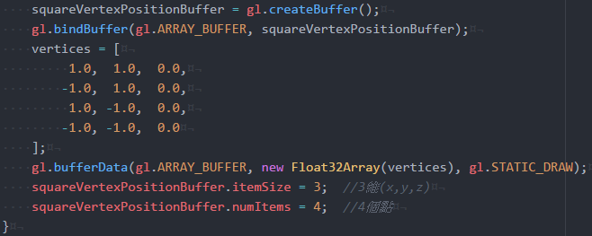
二、繪圖相關function
HTML code
shader code
javascript
(三)javascript
3. initBuffers()
(5)設定完三角形的緩衝區(Buffer)後，依此概念設定矩形

Slide 31
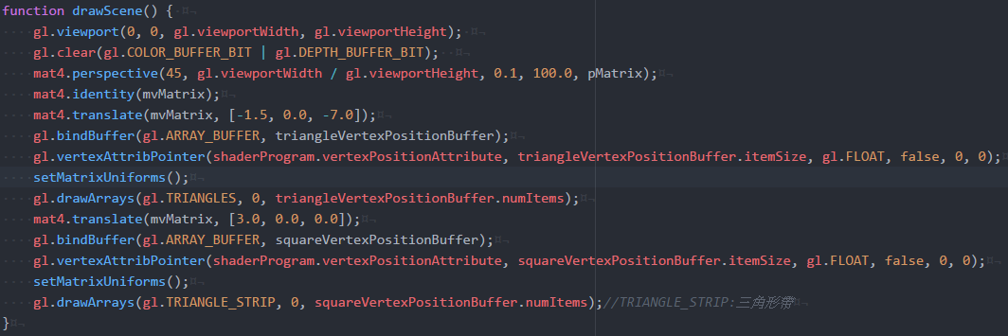
二、繪圖相關function
HTML code
shader code
javascript
(三)javascript
4.drawScene()
(1)先使用 gl.viewport() 函式告訴 WebGL 畫布(canvas)的大小，接著使用gl.clear()函數清除畫布(canvas)準備畫它
(2)設定垂直視角 (field of view, FOV) 為 45°，告知此畫布(canvas)需要的寬度與高度比例， near clipping plane(最近成像平面)為0.1 單位，far clipping plane(最遠成像平面)為100 單位
(3)mat4.identity() 函式會將參數轉變為單位矩陣，mat4.translate() 函式會把傳進去的 mvMatrix 乘上平移矩陣 [-1.5, 0.0, -7.0]；將畫筆朝左移動 1.5 單位 (等於 X 軸的負值) 與 7 個單位 (遠離觀看者 (viewer) 為Z 軸的負值)

Slide 32

二、繪圖相關function
HTML code
shader code
javascript
(三)javascript
4.drawScene()
gl.viewport
gl.viewport(0, 0, gl.viewportWeight, gl.viewportHeight)
gl.viewport(100, 100, gl.viewportWeight, gl.viewportHeight)

Slide 33
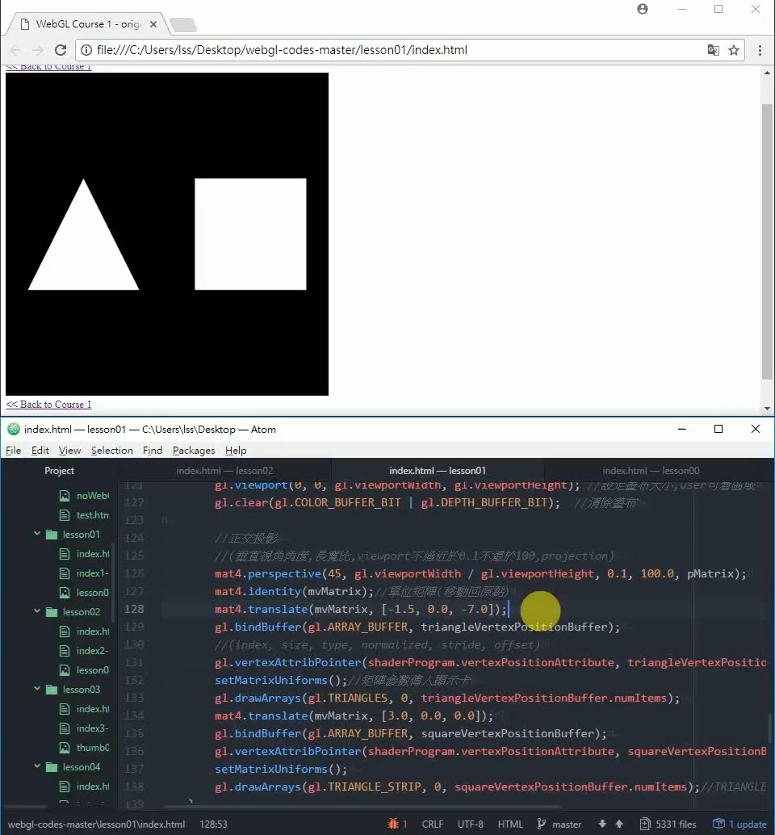
二、繪圖相關function
HTML code
shader code
javascript
(三)javascript
4.drawScene()
mat4.translate
X軸移動

Slide 34
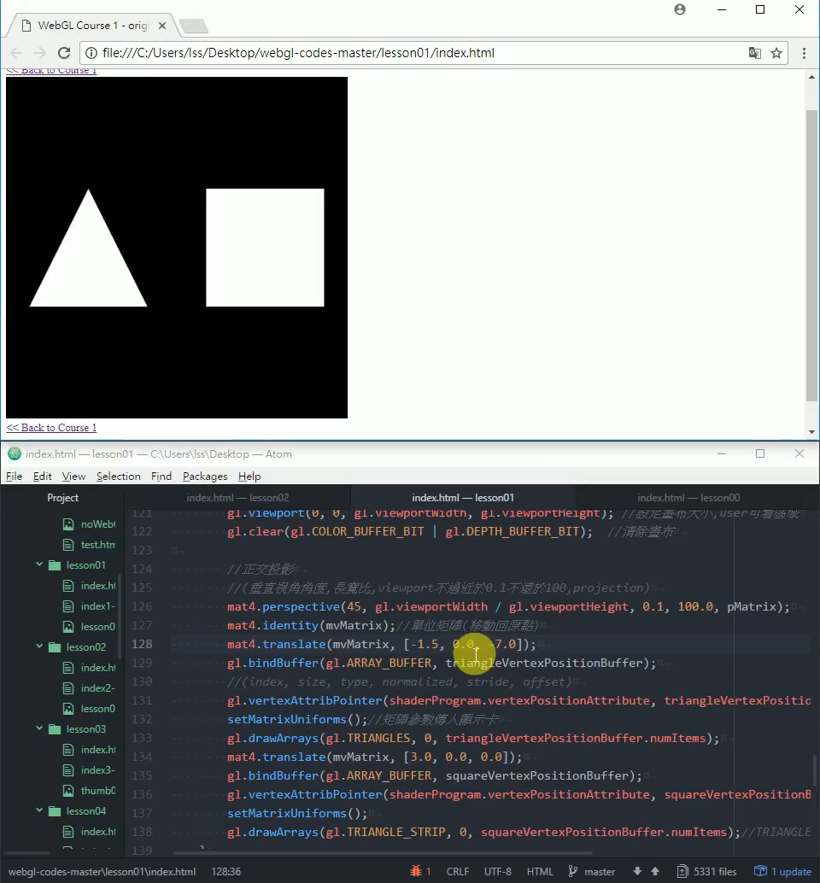
二、繪圖相關function
HTML code
shader code
javascript
(三)javascript
4.drawScene()
mat4.translate
Y軸移動

Slide 35
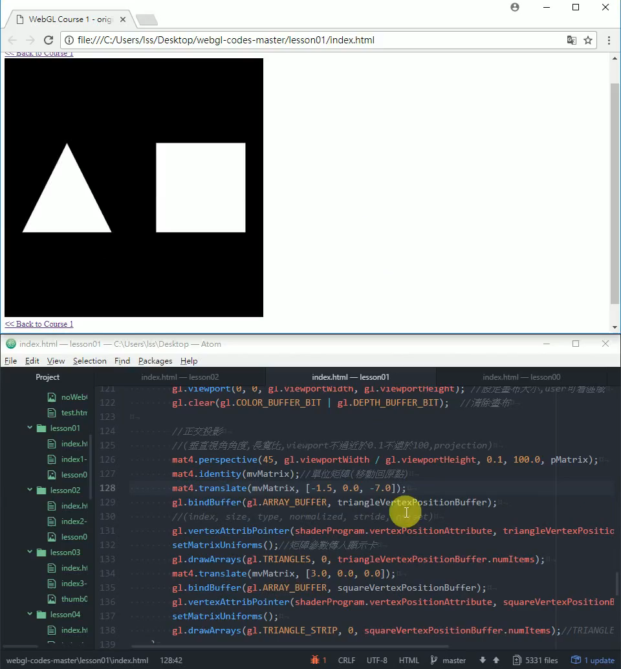
二、繪圖相關function
HTML code
shader code
javascript
(三)javascript
4.drawScene()
mat4.translate
Z軸移動

Slide 36
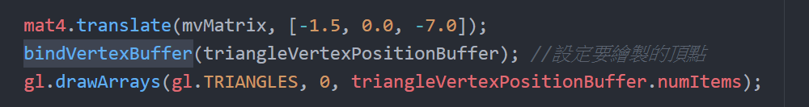
二、繪圖相關function
HTML code
shader code
javascript
(三)javascript
4.drawScene()
(5)呼叫 bindVertexBuffer指定triangleVertexPositionBuffer為作用中的緩衝器(Buffer) 。
這裡選擇 triangleVertexPositionBuffer 告訴 WebGL 此值應該使用的頂點位置(vertex position) ，
也透過先前設定的 itemSize 屬性(Attributes) ，告知 WebGL 此緩衝器(Buffer)是三維
(6)在buffer中所儲存的頂點以三角形法畫出對應的形狀。

Slide 37
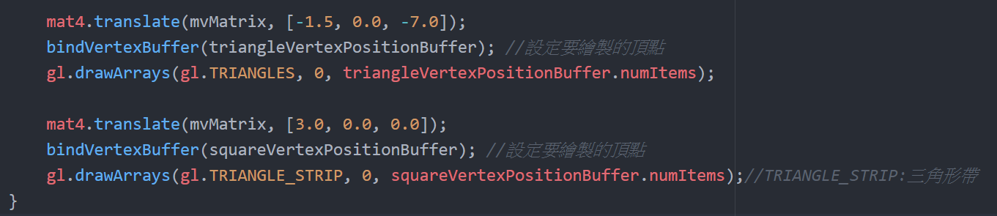
二、繪圖相關function
HTML code
shader code
javascript
(三)javascript
4.drawScene()
(8)將model view matrix向右移動 3 個單位，記住，目前畫筆位置已經左移 1.5 單位且遠離螢幕 7 個單位
(9)在buffer中所儲存的頂點以三角形帶法畫出對應的形狀。
為何使用三角形帶 (triangle strip)？因為三角形帶較有效率。

Slide 38
二、繪圖相關function
HTML code
shader code
javascript
(四)三角形帶畫法 Triangle Strip
三角形帶的前三個頂點(Vertex)定義了第一個三角形
之後這三個頂點中的兩個頂點(Vertex)與下一個頂點(Vertex)一起定義新的三角形，依此類推。
B
F
D
2
4
1
3
A
C
E

Slide 39

Lesson 1
備註：附加完整程式碼於同資料夾裡
(檔名 : code_lesson1.html)
Shader程式碼檔名：shader.js
回家作業：
試著畫
1.六邊形
2.平行四邊形
Try It Now!

